Slide 1
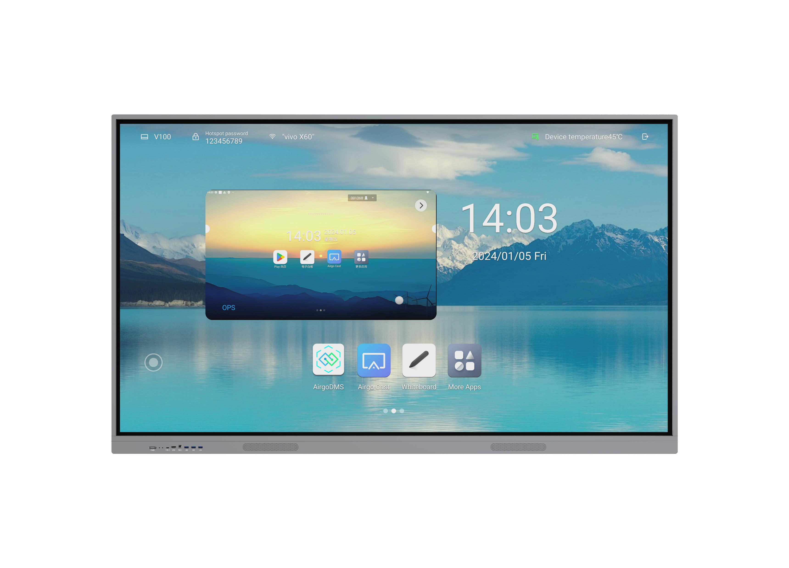
HƯỚNG DẪN SỬ DỤNG
MÀN HÌNH TƯƠNG TÁC THÔNG MINH v100

Slide 2
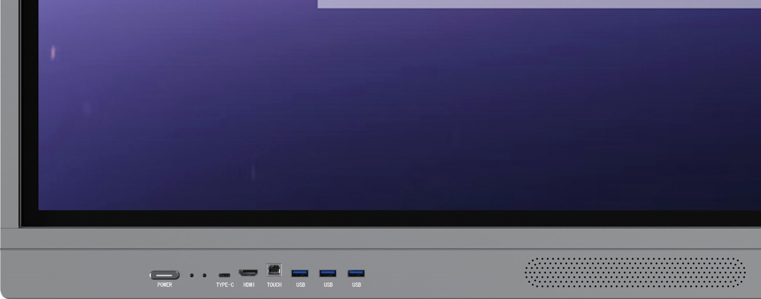
Bật / tắt màn hình
Bật nguồn: ấn nút nguồn
Tắt nguồn: ấn giữ nút nguồn 5 giây
đến khi màn hình hiện thông báo tắt

Slide 3
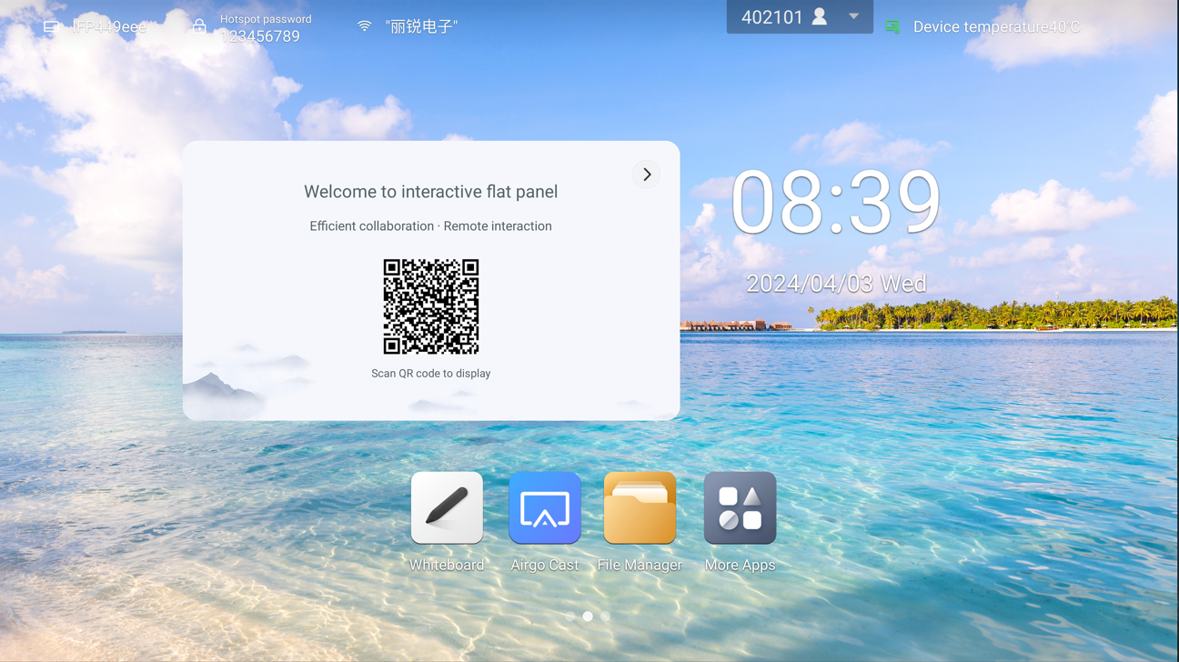
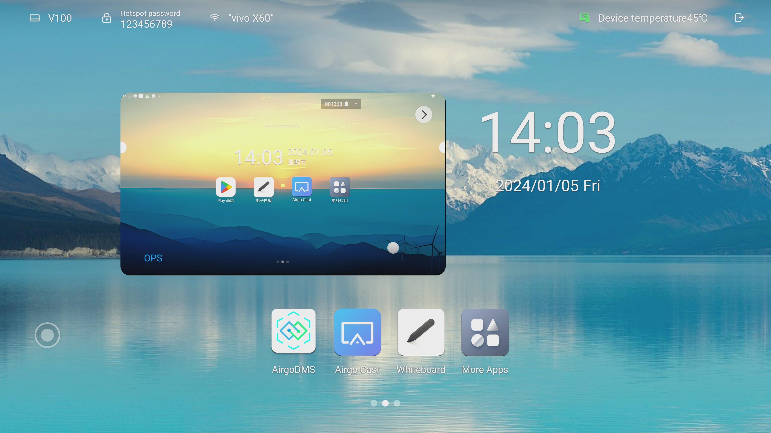
Giao diện màn hình chính
Thay đổi giao diện trong mục theme

Slide 4
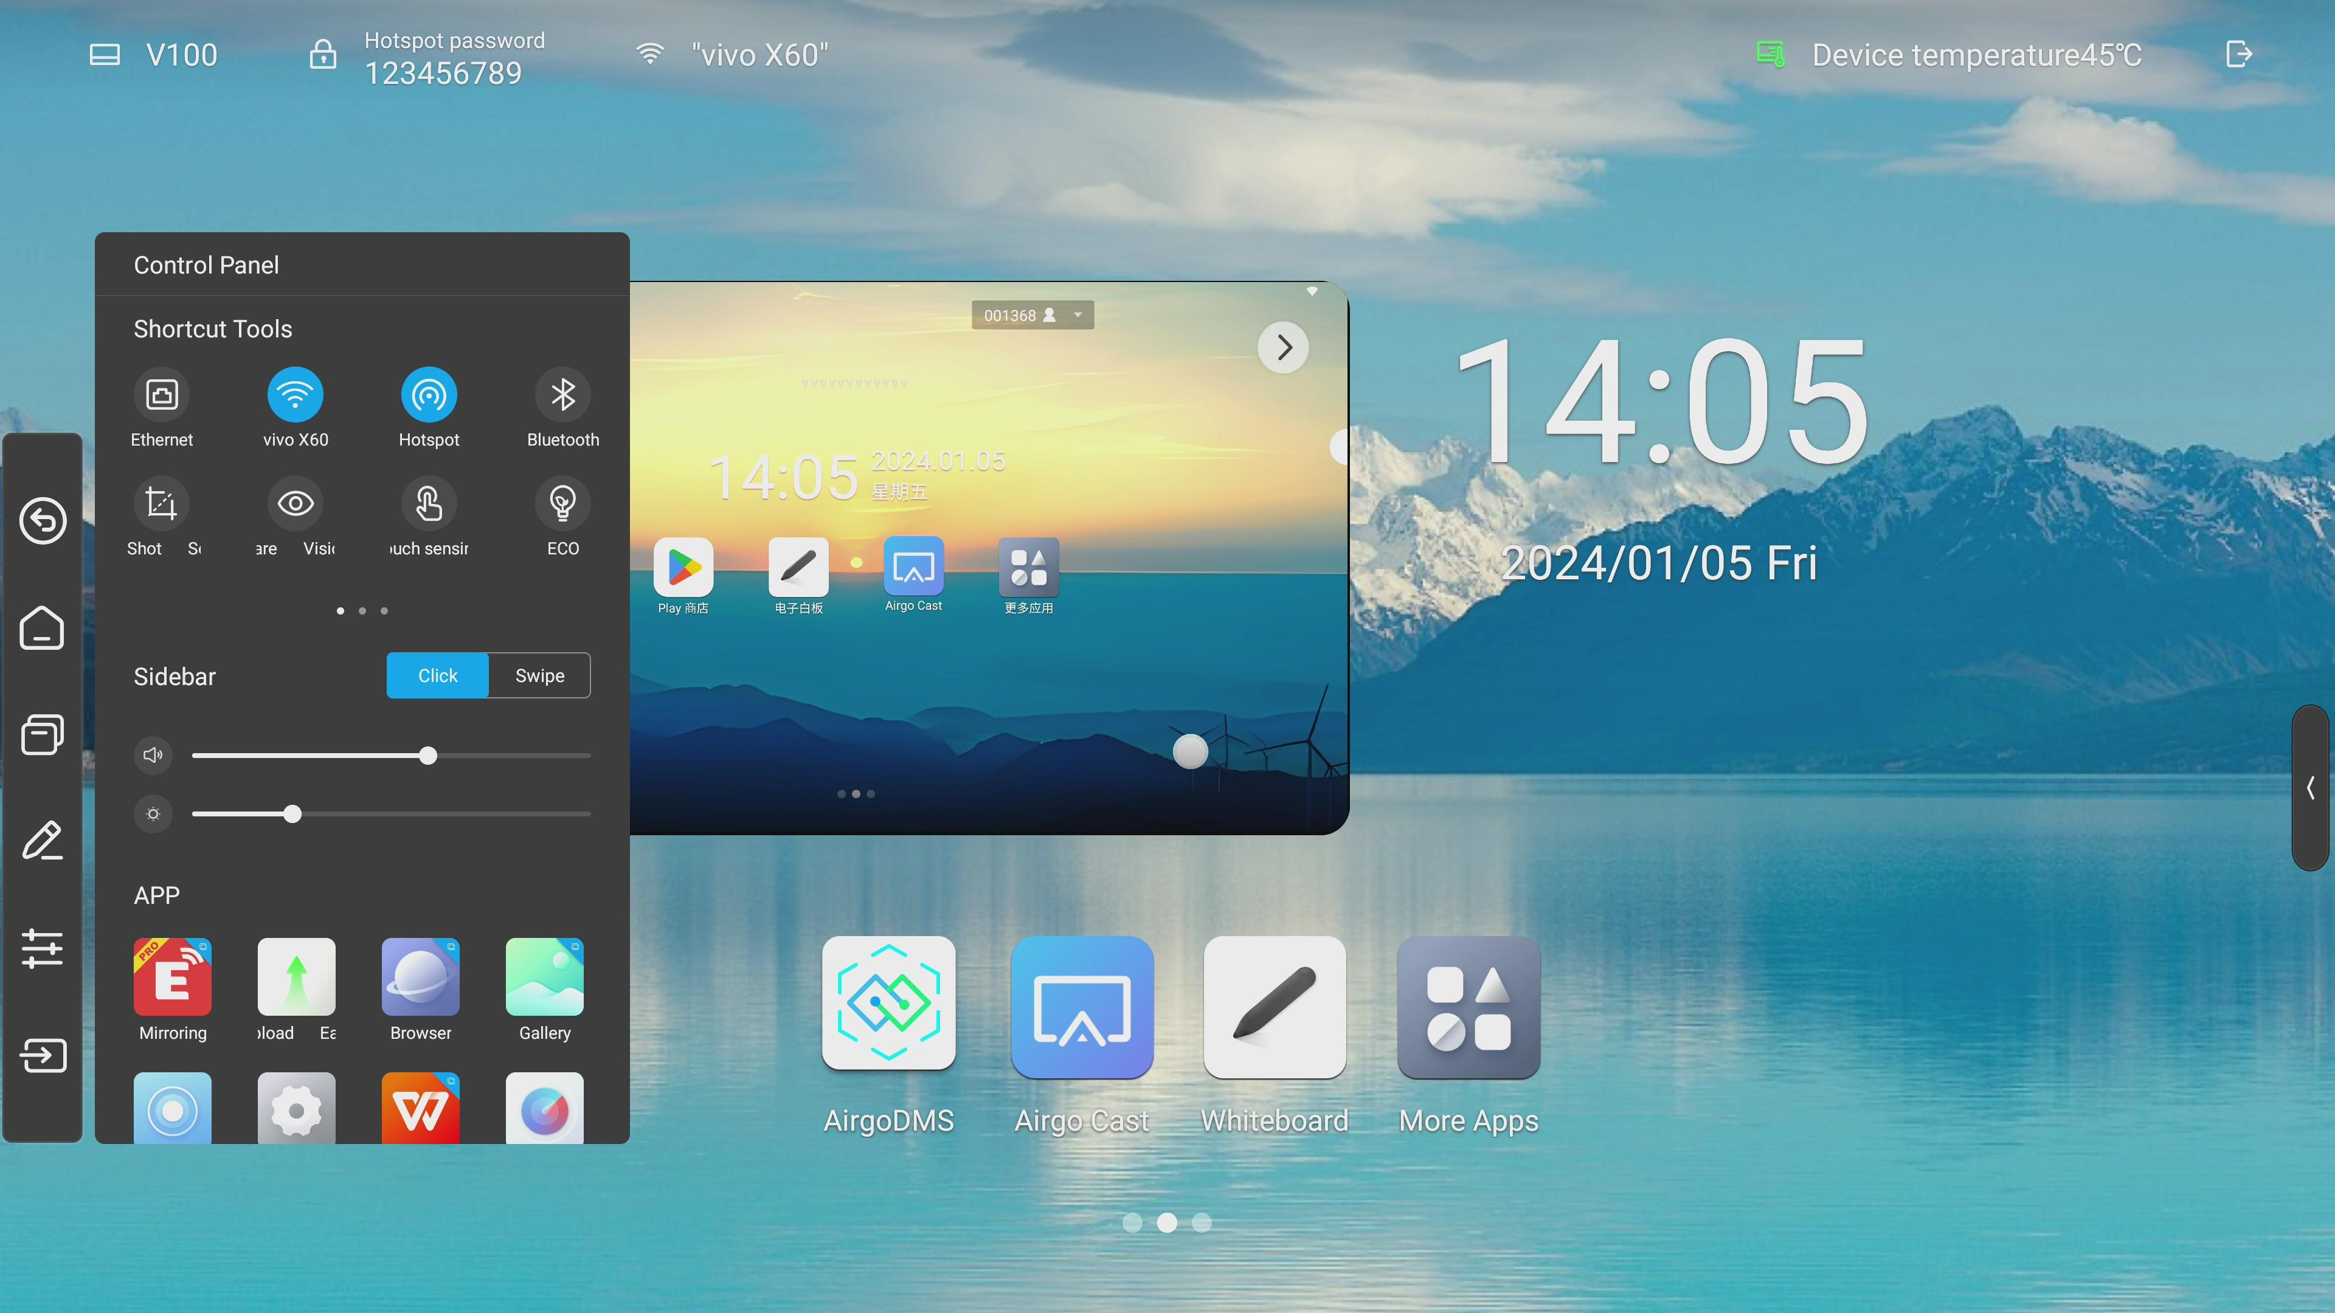
THANH CÔNG CỤ CẠNH BÊN
Quay lại (back)
Màn hình chính
Quản lý ứng dụng
Bút ghi chú
Mở nhanh ứng dụng
Chọn tín hiệu vào

Slide 5
PHÍM CHỨC NĂNG NHANH
Mạng có dây
Mạng không dây
Hotspot
Bluetooth
Chụp màn hình
Bảo vệ mắt
Khóa cảm ứng
Chế độ nghỉ tiết kiệm (Eco)

Slide 6
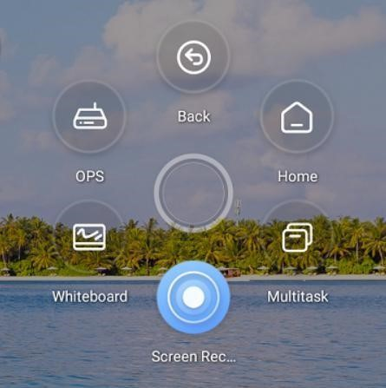
La Bàn
Nhấn và giữ giao diện bằng 5 ngón tay để mở la bàn
Bầm vào giữa vòng tròn của la bàn để mở rộng hoặc gấp lại
Nút quay lại (back)
Chọn mở OPS (máy tính mini tùy chọn)
Vào nhanh bẳng trắng
Ghi màn hình
Quản lý đa nhiệm
Home: về màn hình chính

Slide 7
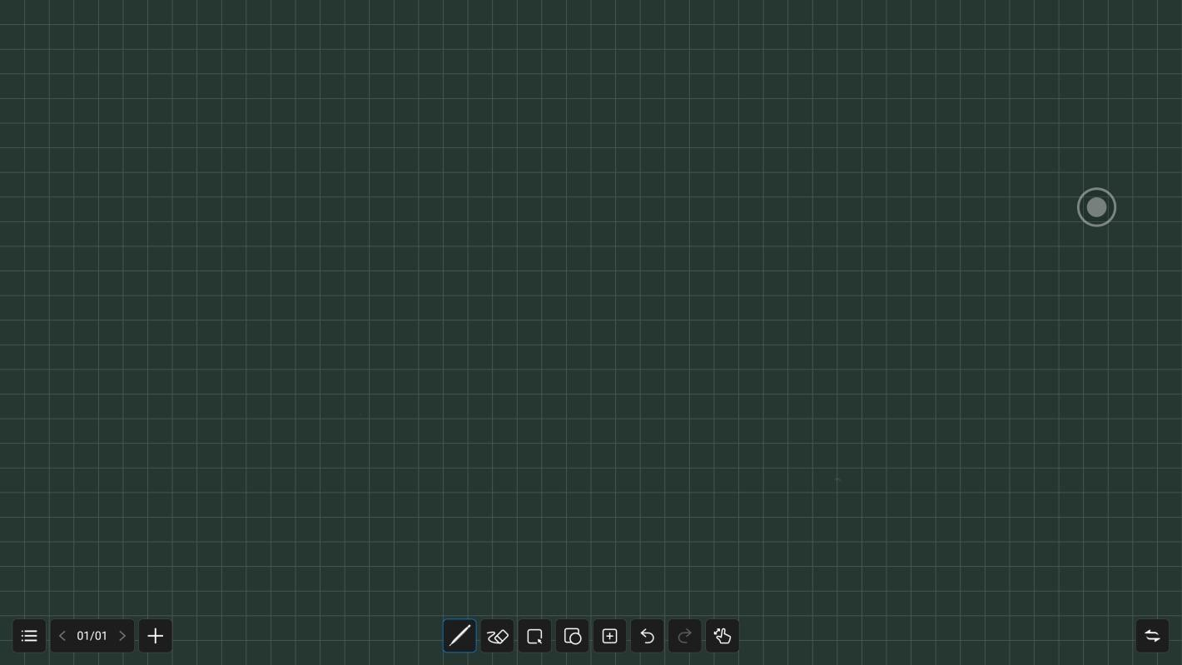
GIAO DIỆN BẢNG TRẮNG
Chọn bút viết, thay đổi kiểu bút
Thay đổi màu sắc bút viết
Chèn hình dạng, kẻ bảng…
Chọn xóa nhanh hoặc xóa tất cả
Thay đổi màu nền bảng viết
Chèn tài liệu vào bảng: pdf; jpg…
Lưu vào bộ nhớ máy
Chia sẻ nội dung thông qua mã QR

Slide 8
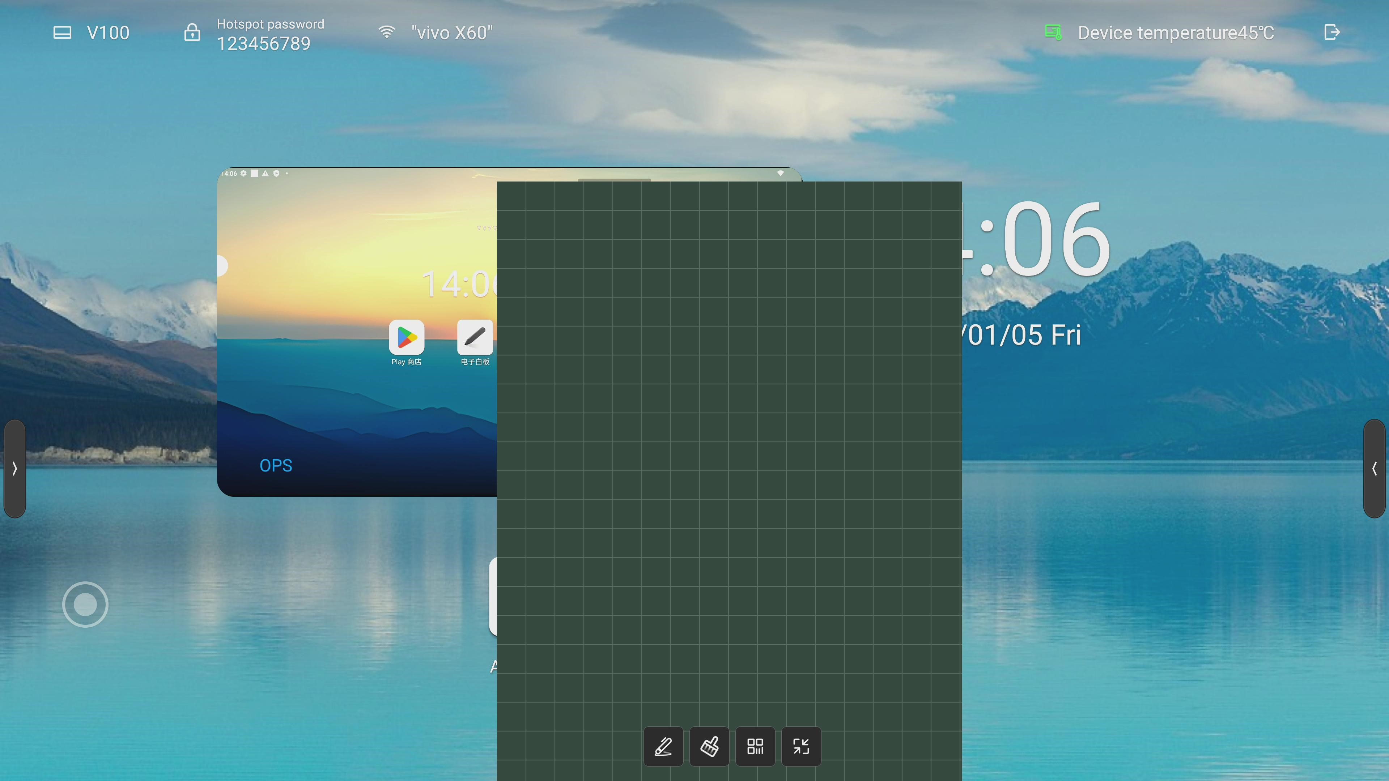
BẢNG TRẮNG MINI
Thao tác: vuốt từ cuối trang ở vị trí bất kì để mở bảng trắng mini
Chọn bút viết và thay đổi màu sắc
Chức năng xóa
Chia sẻ nội dung qua mã QR
Ẩn bảng trắng mini

Slide 9
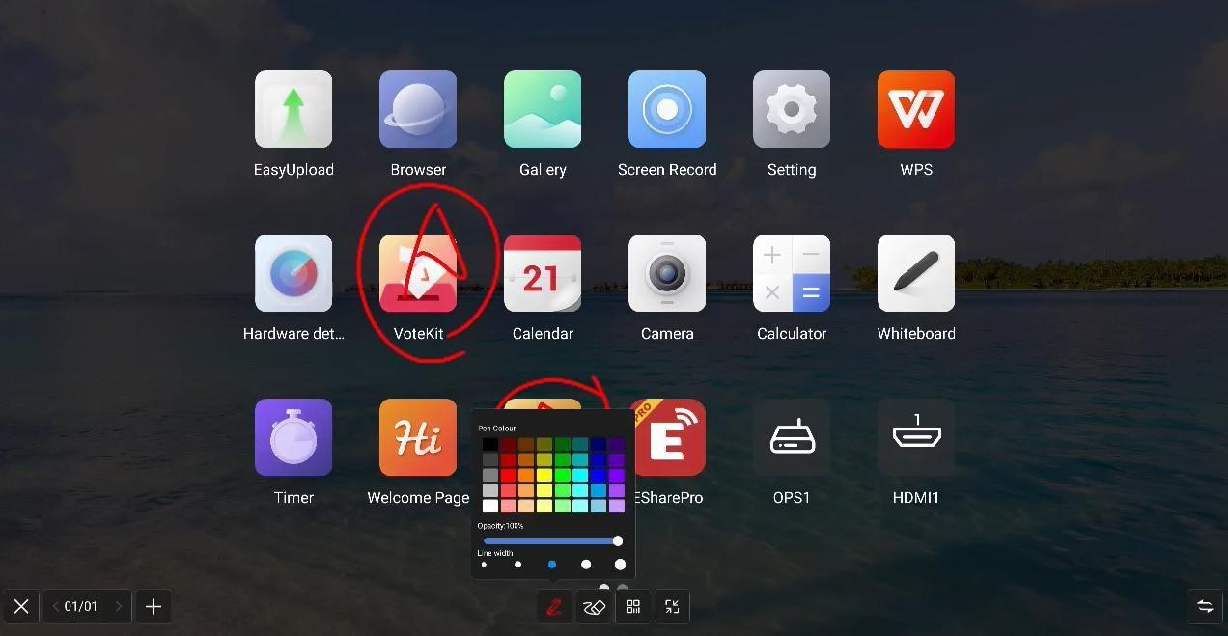
BÚT GHI CHÚ
Thao tác: Nhấp vào biểu tượng trên la bàn hoặc mở thanh công cụ bên cạnh
Chọn bút viết và thay đổi màu sắc
Chức năng xóa
Chia sẻ nội dung qua mã QR

Slide 10
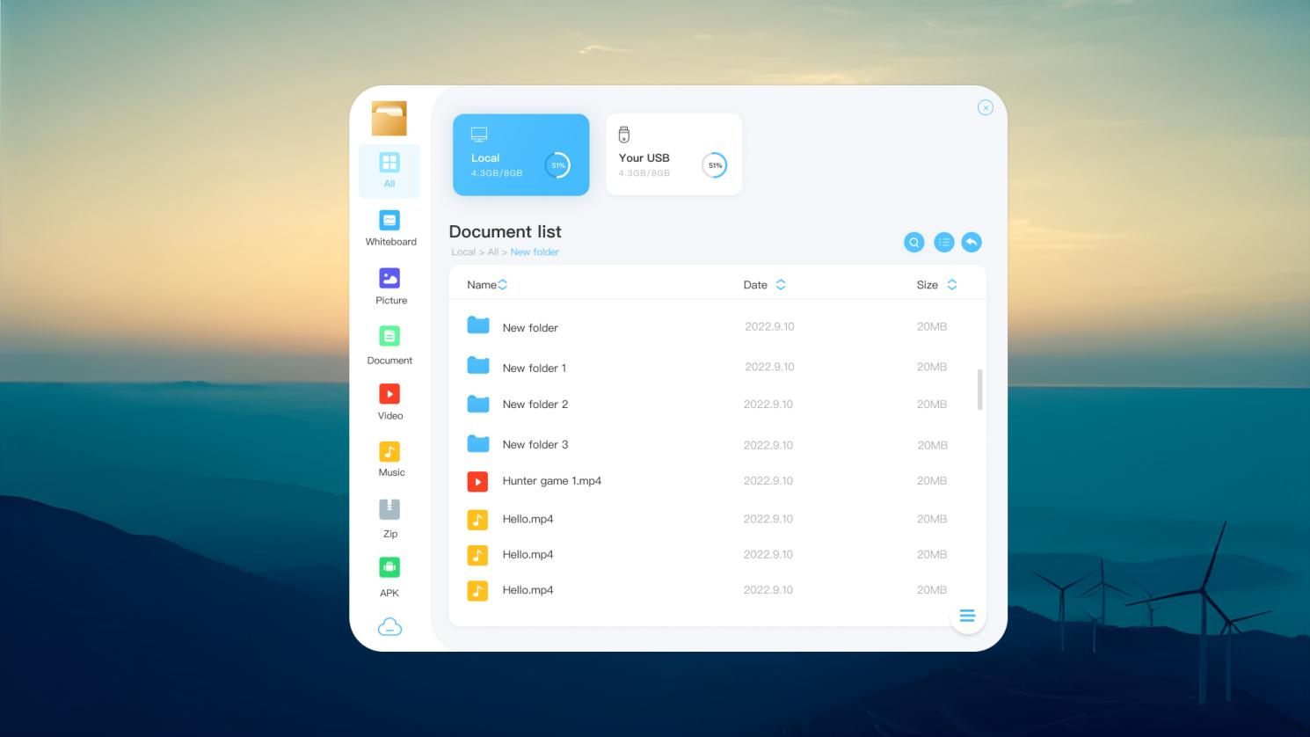
QUẢN LÝ TỆP FILE
Là nơi lưu trữ file được tạo ra hoặc tải xuống từ bên ngoài vào
Hiển thị dữ liệu đã lưu như:
hình ảnh, video, nhạc, tài liệu
Mở file khi cắm USB từ bên ngoài

Slide 11

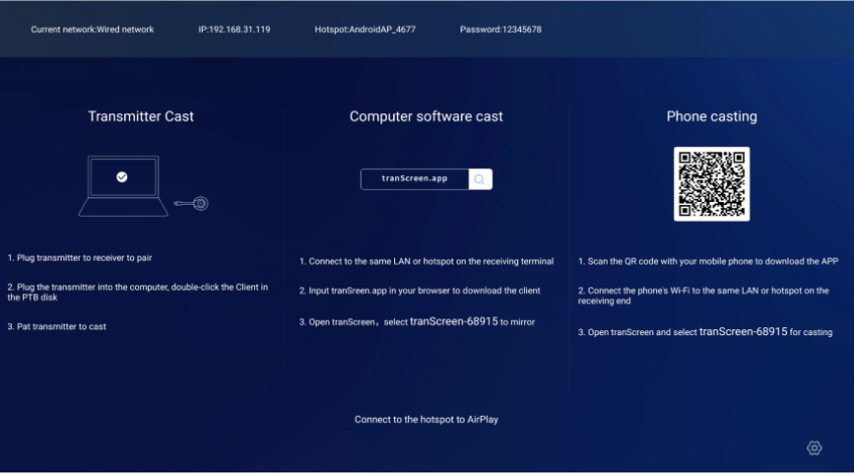
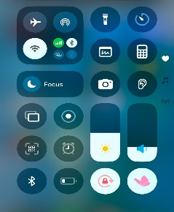
CHIA SẺ MÀN HÌNH KHÔNG DÂY
Bấm vào biểu tượng để mở ứng dụng
1: Điện thoại chạy hệ điều hành IOS hoặc macOS kết nối với hotspot của màn hình tương tác với password hiển thị trên màn hình. Bắt đầu chia sẻ từ iphone hoặc macbook chọn vào mục phản chiếu màn hình trên thanh công cụ tác vụ

Slide 12
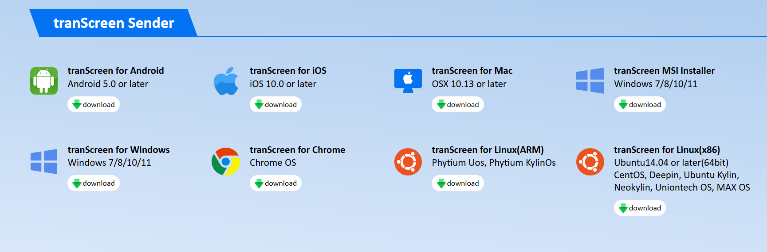
2: Đối với các thiết bị chạy hệ điều hành Android hoặc máy tính chạy Windows
+ Truy cập vào trang web: transcreen.app để tải ứng dụng và bắt đầu chia sẻ nội dung thông qua phần mềm được hỗ trợ miễn phí
Lựa chọn hệ điều hành cho thiết bị của bạn

Slide 13
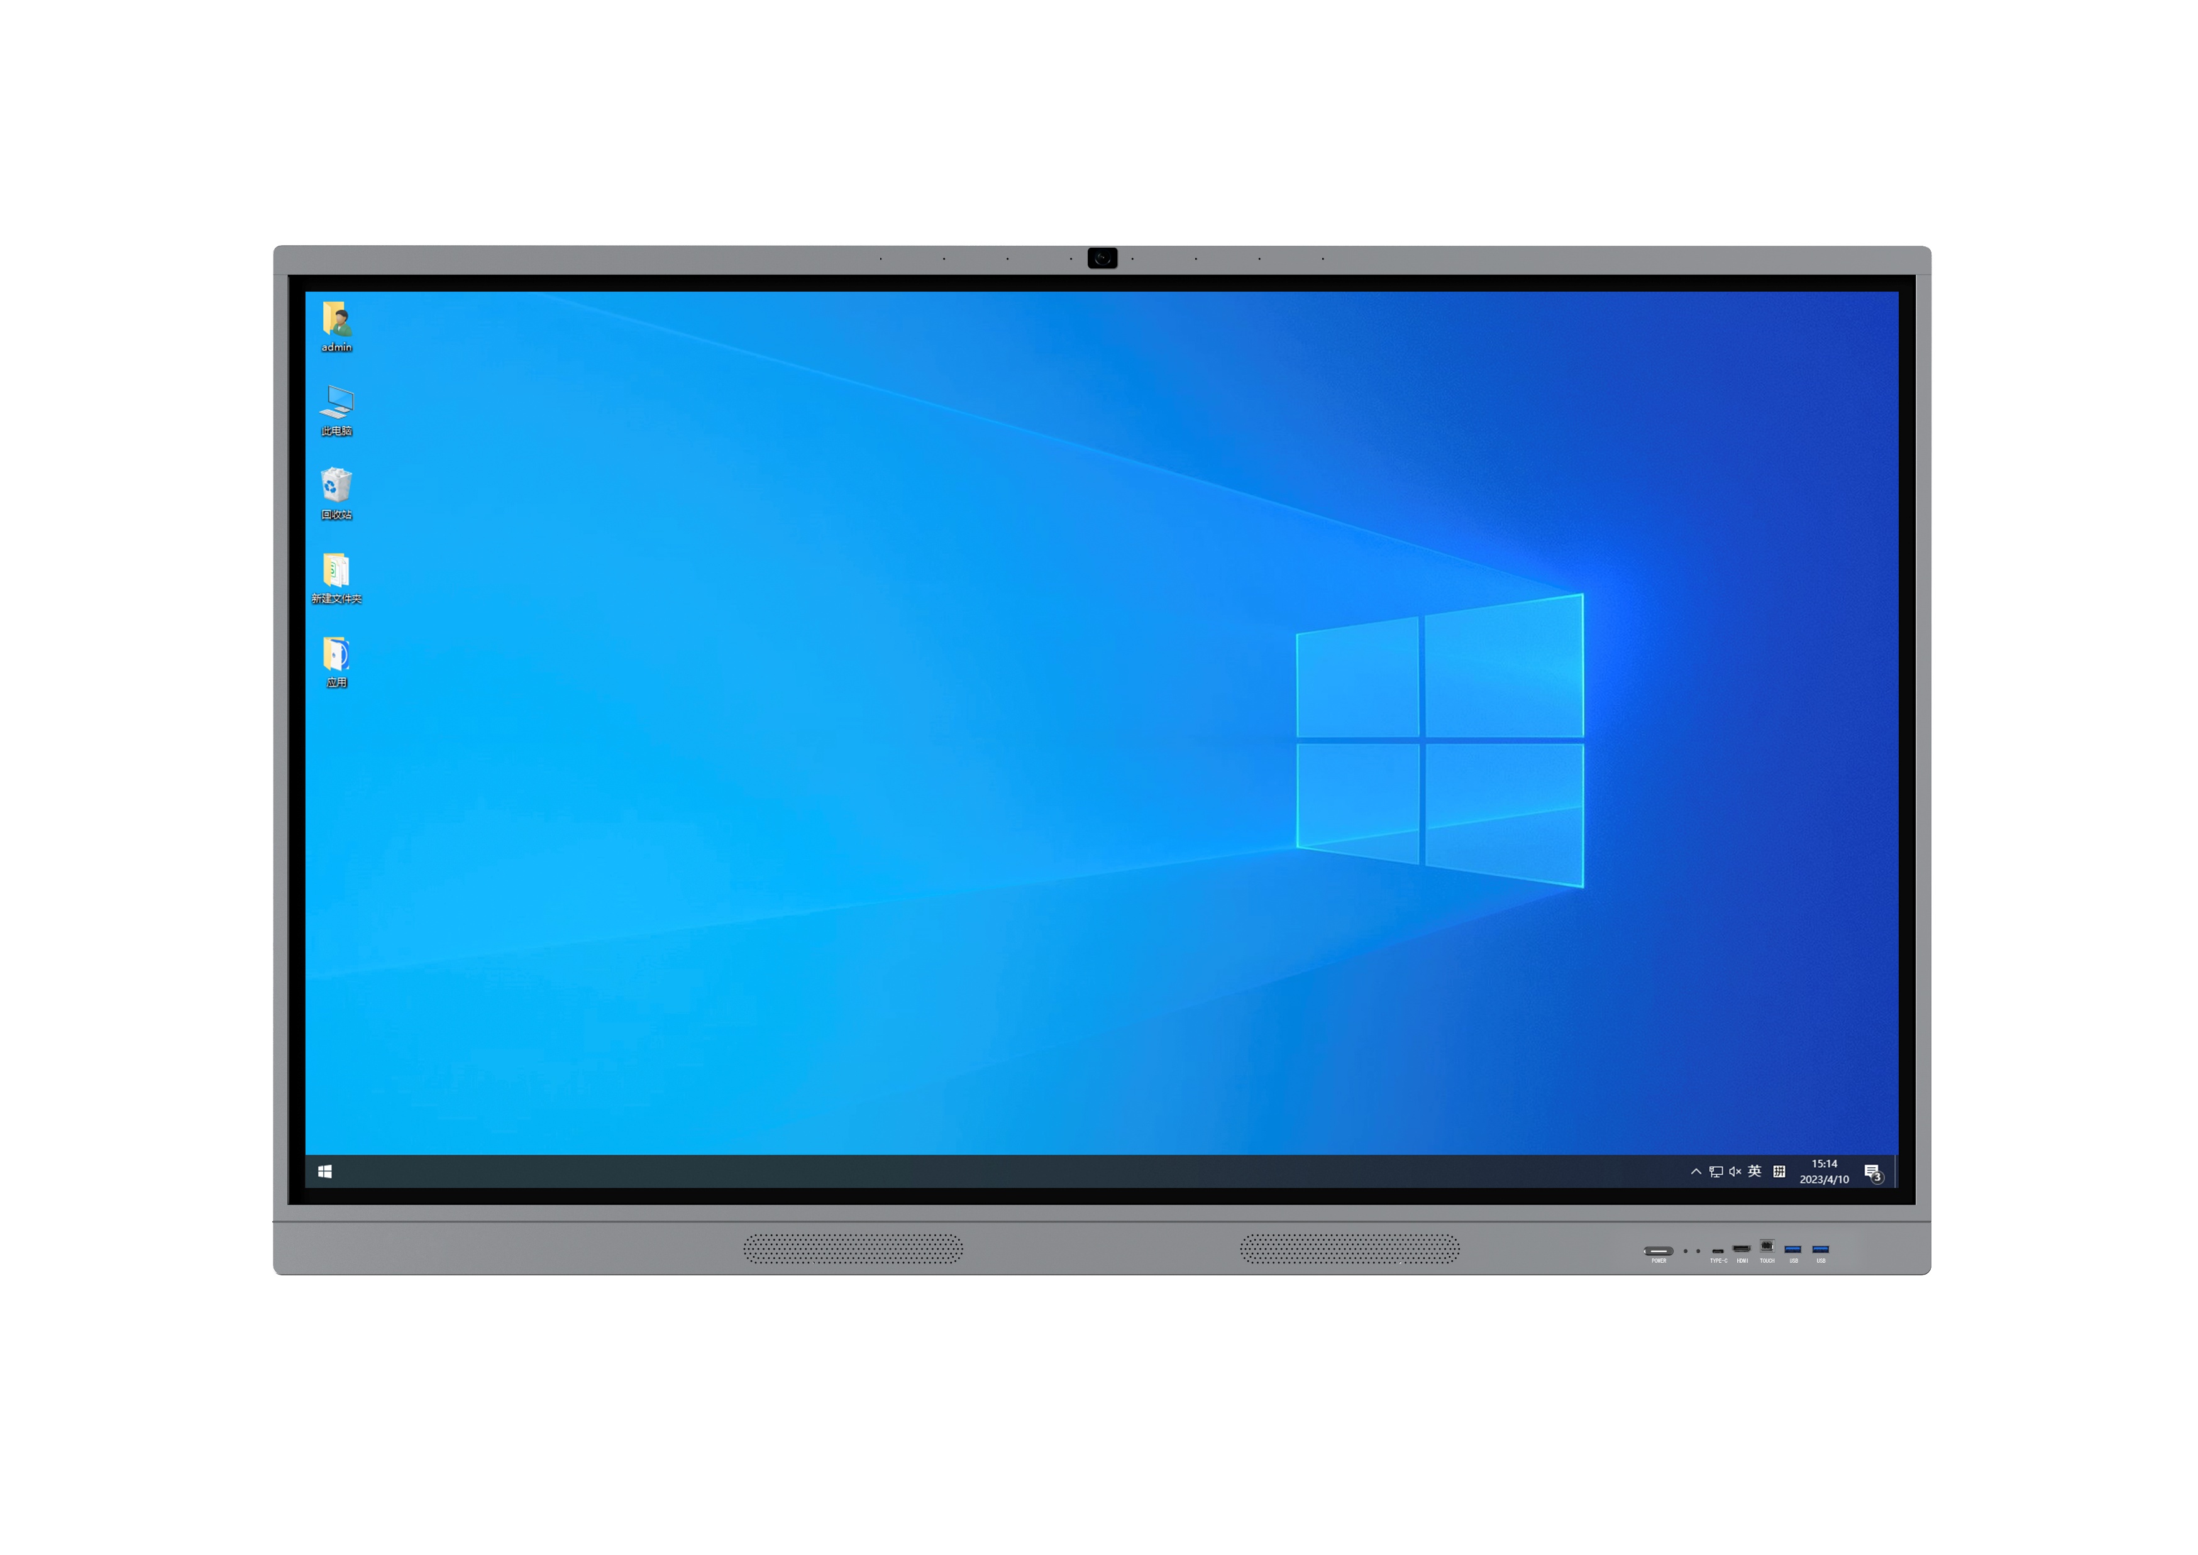
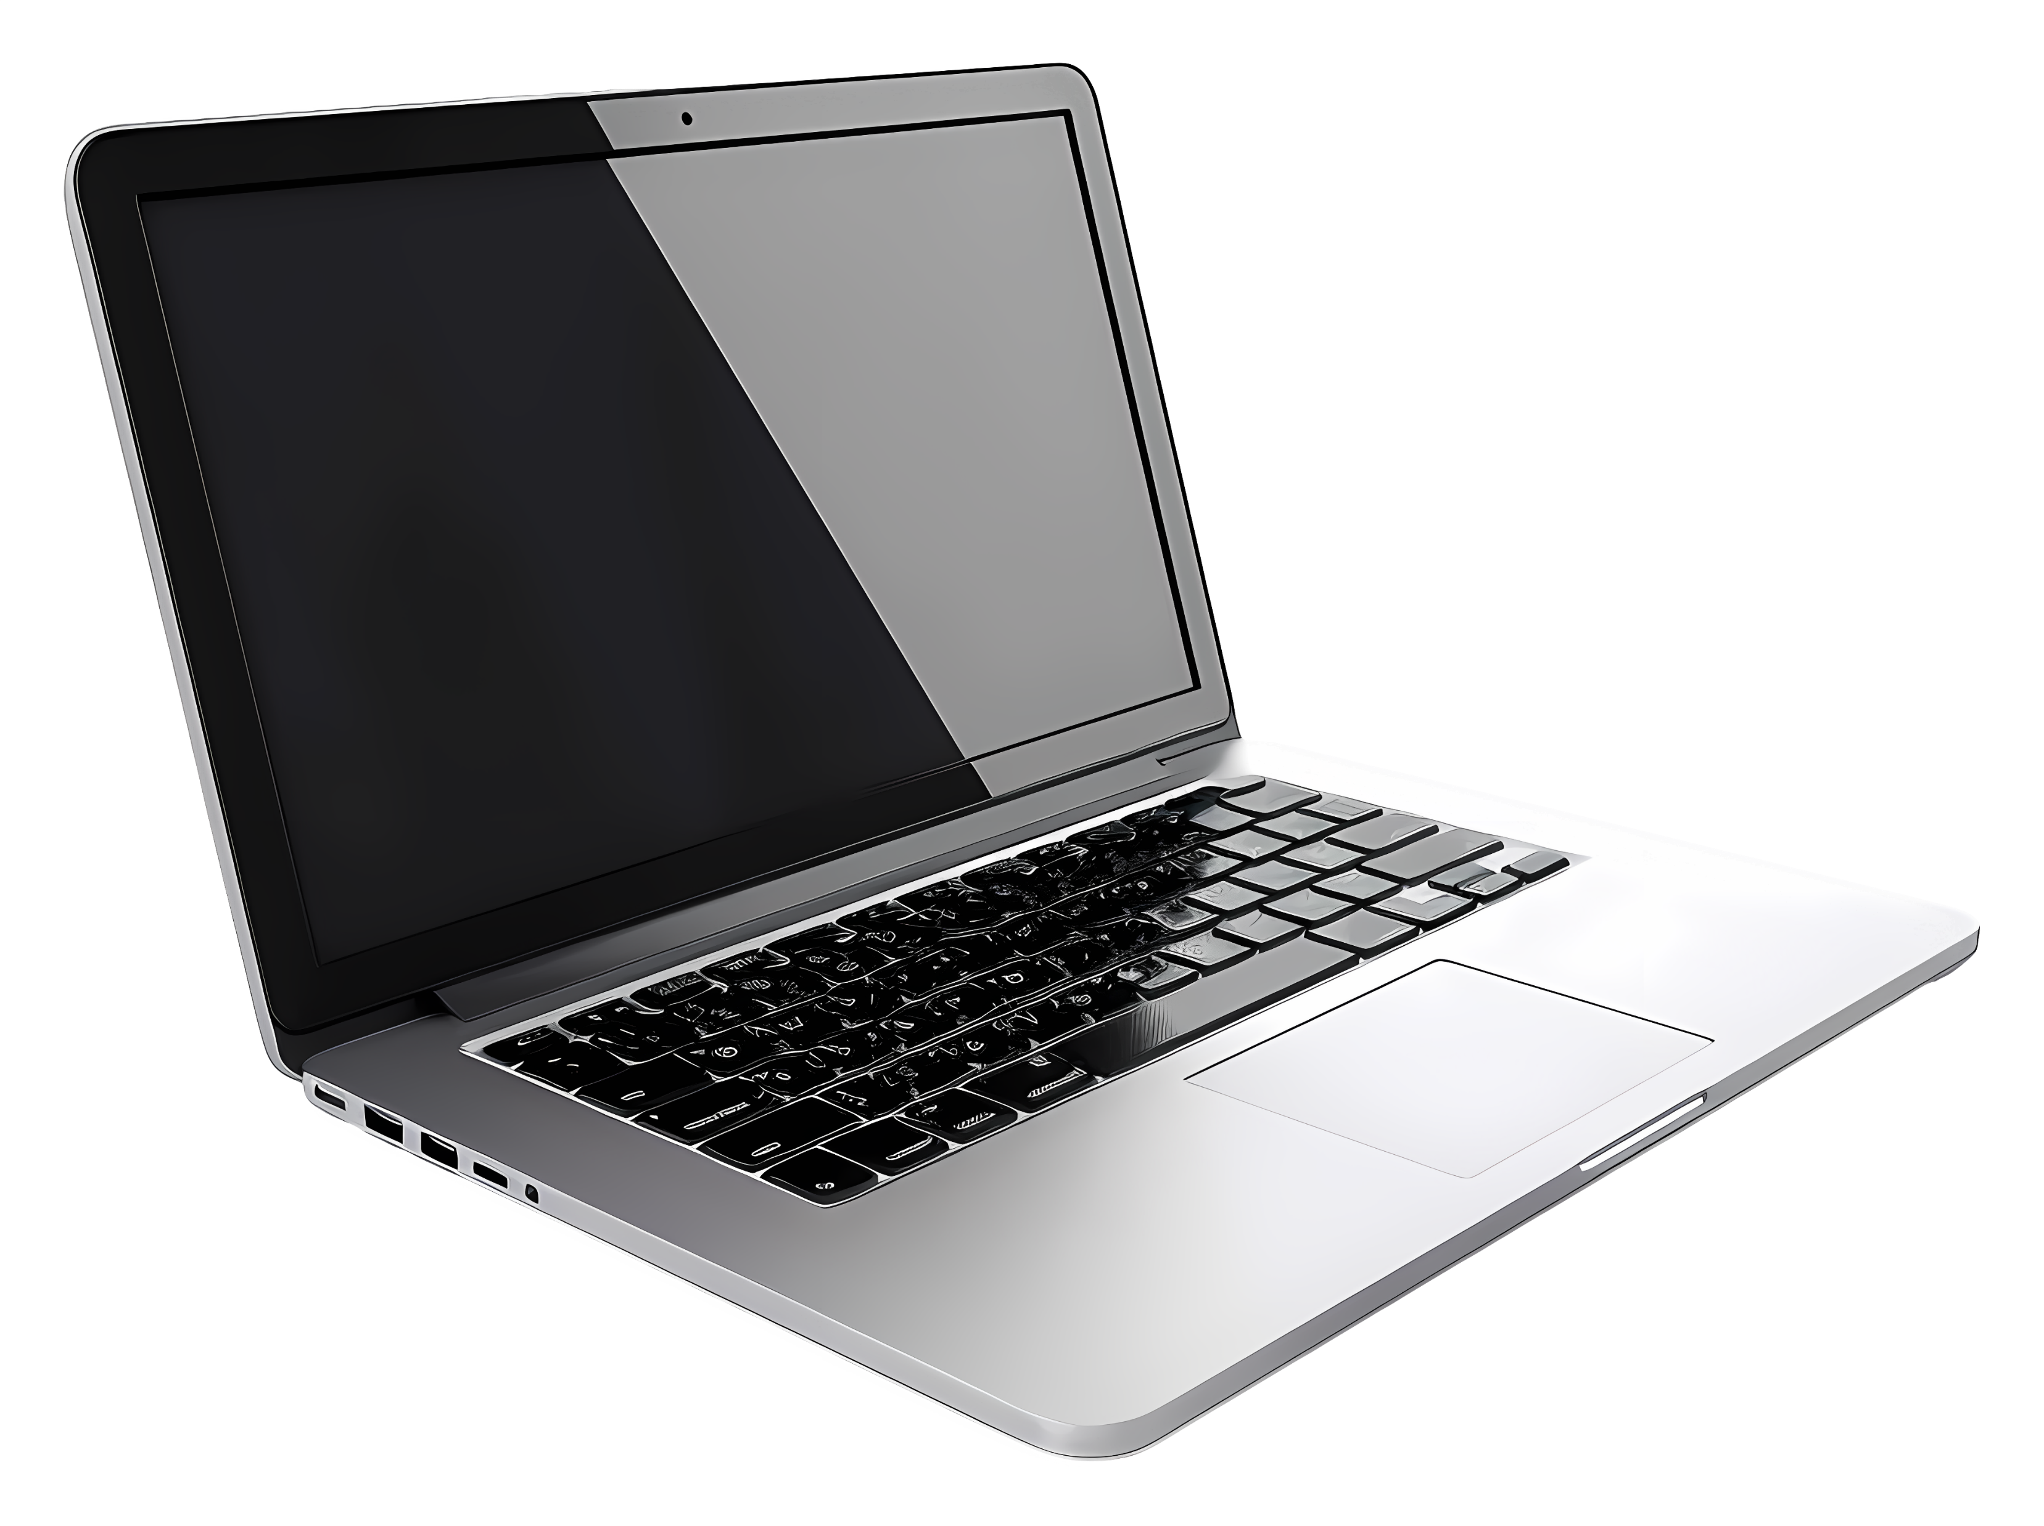
SƠ ĐỒ KẾT NỐI TỪ LAPTOP, PC
LÊN MÀN HÌNH TƯƠNG TÁC
1- Kết nối dây HDMI từ máy tính lên màn hình tương tác
2- Kết nối dây USB (cảm ứng) để sự dụng cảm ứng 2 chiều từ máy tính lên màn hình tương tác

